Slide 1
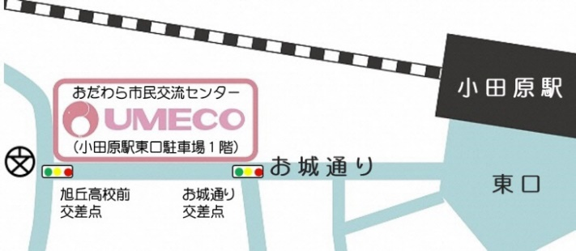
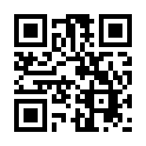
■会 場
おだわら市民交流センターＵＭＥＣＯ 会議室１･２･３
小田原市栄町1-1-27 (ＪＲ、小田急、箱根登山、大雄山線｢小田原駅｣から徒歩約3分）
※専用駐車場はございません。最寄りの有料駐車場か公共交通機関をご利用ください。
■お問合せ
神奈川県 政策局 政策部 ＮＰＯ協働推進課
電話：045-210-3703
ミナカ小田原
おだわら市民交流センターＵＭＥＣＯ
電話：0465-24-6611
■お知らせ
組織・団体のチラシやパンフレット等の配架コーナーを会場に設置します。
配架を希望する方は、当日50部程度をご持参ください。
■申込方法
おだわら市民交流センターＵＭＥＣＯのホームページのメールフォームから、
または、Eメール(odawara@umeco.info)もしくは下欄の申込用紙にご記入のうえ、
FAXで10月19日(日)までにお申し込みください。
＜申込みフォーム＞
おだわら市民交流センターＵＭＥＣＯ 行 ［FAX：0465-24-6633］
企業・ＮＰＯ・学校 パートナーシップミーティング in 県西 参加申込書
１．氏名・ふりがな【必須】 | ２．会社または団体名【必須】 | ３．連絡先(電話・メール)【必須】 （電話） （メール）
４．イベント当日、「３．連絡先」を除く項目を記載した名簿を配布します。 名簿掲載の可否についてお知らせください。 【必ずいずれかにチェックしてください】 □氏名・団体名掲載可 □団体名のみ掲載可 □名簿への掲載不可
５．所属する団体の活動内容(企業の事業内容)【必須】100字以内
６．このイベントを通じて、実施してみたいマッチング事業のイメージやアイディア【任意】100字以内 ※５・６の内容は、当日、名簿に掲載して配布します。参加者間の交流促進のため、ぜひご記入ください。
７． SDGsの17の目標のうち、興味ある分野を3つお選びください。【必須】 （優先順位の高いものから１，２，３とご記入ください。）
( ) 1．貧困をなくそう
( ) 2．飢餓をゼロに
( ) 3．すべての人に健康と福祉を
( ) 4．質の高い教育をみんなに
( ) 5．ジェンダー平等を実現しよう
( ) 6．安全な水とトイレを世界中に
( ) 7．エネルギーをみんなにそしてクリーンに
( ) 8．働きがいも経済成長も
( ) 9．産業と技術革新の基盤を作ろう
( ) 10．人や国の不平等をなくそう
( ) 11．住み続けられるまちづくりを
( ) 12．つくる責任つかう責任
( ) 13．気候変動に具体的な対策を
( ) 14．海の豊かさを守ろう
( ) 15．陸の豊かさも守ろう
( ) 16．平和と公正をすべての人に
( ) 17．パートナーシップで目標を達成しよう
※ ご記入いただいた個人情報等を、パートナーシップ支援事業以外の目的で利用することはありません。

